Slide 1
指令
A directive is a class with a @Directive decorator. A component is a directive-with-a-template;
结构型指令和属性 (attribute) 型指令 structural and attribute directives
Structural directives alter layout by adding, removing, and replacing elements in DOM.
Attribute directives alter the appearance or behavior of an existing element. In templates they look like regular HTML attributes, hence the name.

Slide 2
内置属性型指令
NgClass - 添加或移除一组CSS类
NgStyle - 添加或移除一组CSS样式
NgModel - 双向绑定到HTML表单元素
使用 ngModel 时需要 FormsModule
内置结构型指令
NgIf - 根据条件把一个元素添加到DOM中或从DOM移除
NgFor - 对列表中的每个条目重复套用一个模板 (索引，trackBy)
NgSwitch - 一组指令，用于切换一组视图

Slide 3
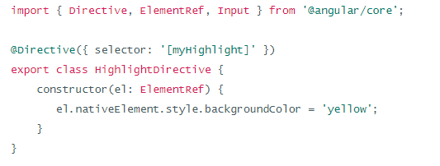
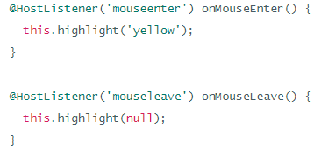
创建属性型指令
响应用户引发的事件
@HostListener装饰器

Slide 4
使用数据绑定向指令传递值
绑定到@Input别名

Slide 5


结构型指令
结构型指令的职责是HTML布局。 它们塑造或重塑DOM的结构，比如添加、移除或维护这些元素。
星号（*）前缀

